Slide 1
Formation Salesforce.org
Quelles sont les fonctionnalités du Reporting dans Salesforce ?
et comment le paramétrer ?
Contenu éducatif gratuit sur Salesforce

Slide 2
Agenda
Quelles sont les possibilités et principes du reporting dans Salesforce ?
Comment créer un rapport ?
Comment créer un tableau de bord ?
Où et comment peut-on utiliser les rapports dans une application ?

Slide 3
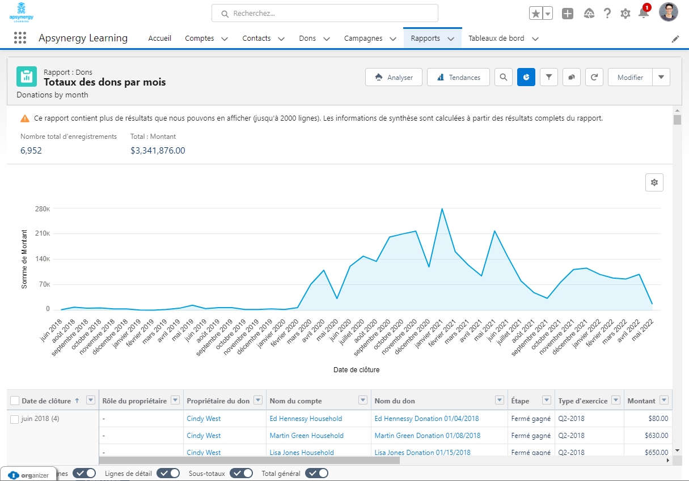
Les principes du Reporting dans SF
Salesforce vous offre plusieurs moyens simples et efficaces pour interroger vos données :
Les rapports :
il s’agit de listes d'enregistrements que vous pouvez filtrer, trier, grouper et même représenter dans un graphique.

Slide 4
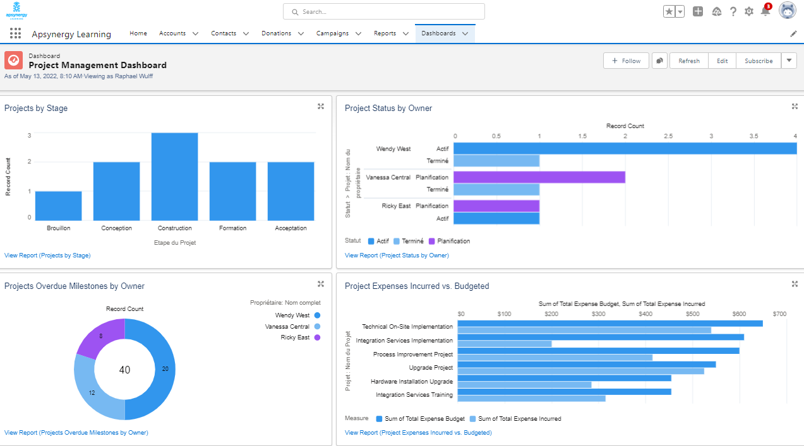
Les principes du Reporting dans Salesforce
Les tableaux de bord :
Ce sont des agrégations de graphiques de rapports, permettant aux utilisateurs d’avoir une vision synthétique de leur activité et de toute métrique utile.
Toutes les données de votre applications sont accessibles.
Les informations sont celles de votre base à l’instant T.
Des fonctionnalités sont proposées comme la possibilité d’export (.csv, .xls) ou la planification d’envois périodiques par email.
N’importe quel utilisateur peut créer des rapports et des tableaux de bord, au travers d’une interface intuitive.

Slide 5
Vidéo: comment créer un rapport
Report type
Champ affichés (1)
Filtres (2)
Regroupement (tabulaire, récapitulatif, matriciel) (3)
Graphiques
Enregistrement dans un dossier

Slide 6
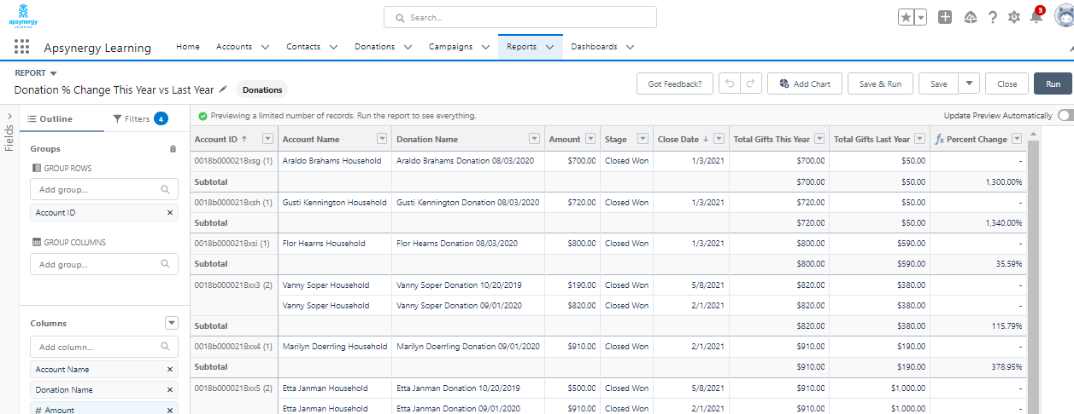
En résumé, un outil de création ergonomique
Filtrez
Choisissez vos critères de regroupement, pour faire des totaux et sous-totaux
Sélectionnez les champs à afficher
Sauvegardez votre rapport dans un dossier accessible aux utilisateurs de votre choix

Slide 7
Vidéo: comment créer TBD
Rapports sources
Composant
Running as

Slide 8
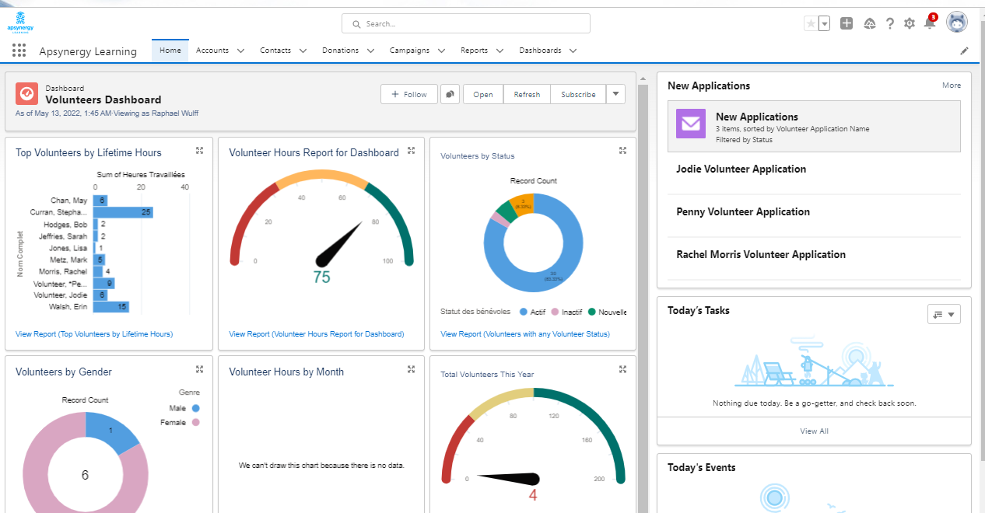
Où peut-on utiliser rapports & Tableaux de bord
Les Tableaux de bords peuvent être affichés sur :
La page d’accueil de votre application ;
Ou bien à partir de l’onglet ‘Tableau de bord’ ;
Ou encore envoyé par email à périodicité régulière ;
Ils sont aussi téléchargeables.
Les Rapports :
Sont accessibles via l’onglet Rapport;
sont affichables en tant que composant dans une page de détail d’enregistrement ;
Peuvent être envoyés par mail ;
Sont exportables au format .xls ou .csv.

Slide 9
Merci !
Stéphane Tiger
stephane.tiger@mangata-conseil.com
Formateur Salesforce & Consultant
www.apsynergy.com
Apsynergy est partenaire de Salesforce.org

